Slide 1
Chapter 5. 수식과 연산자
5.1 수식과 연산자
5.2 산술연산자
5.3 대입연산자
5.4 관계연산자
5.5 논리연산자
5.6 조건연산자
5.7 비트연산자
5.8 형변환
5.9 연산자의 우선순위와 결합규칙

Slide 2
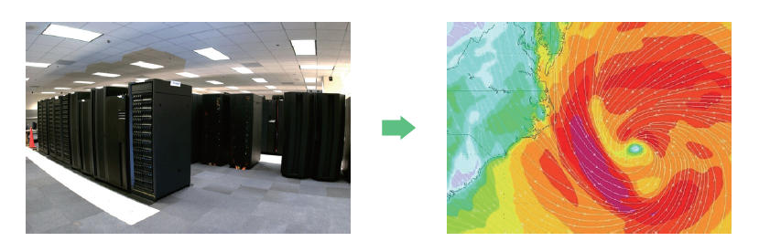
5.1 컴퓨터는 근본적으로 계산하는 기계

Slide 3
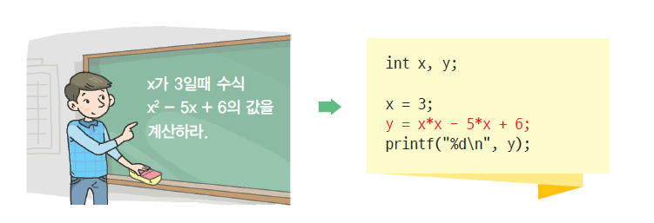
수식의 예

Slide 4
수식
수식(expression)
  상수, 변수, 연산자의 조합
  연산자와 피연산자로 나누어진다.
3.14
*
radius
피연산자
연산자
피연산자

Slide 5
기능에 따른 연산자의 분류
연산자의 분류 | 연산자 | 의미
대입 | = | 오른쪽을 왼쪽에 대입
산술 | + - * / % | 사칙연산과 나머지 연산
부호 | + -
증감 | ++ -- | 증가, 감소 연산
관계 | > < == != >= <= | 오른쪽과 왼쪽을 비교
논리 | && || ! | 논리적인 AND, OR, NOT
조건 | ? | 조건에 따라 선택
콤마 | , | 피연산자들을 순차적으로 실행
비트 단위 연산자 | & | ^ ~ << >> | 비트별 AND, OR, XOR, 반전, 이동
sizeof 연산자 | sizeof | 자료형이나 변수의 크기를 바이트 단위로 반환
형변환 | (type) | 변수나 상수의 자료형을 변환
포인터 연산자 | * & [] | 주소계산, 포인터가 가리키는 곳의 내용 추출
구조체 연산자 | . -> | 구조체의 멤버 참조

Slide 6
피연산자수에 따른 연산자 분류
Unary operator (단항 연산자): 피연산자의 수가 1개
Binary operator (이항 연산자): 피연산자의 수가 2개
Ternary operator (삼항 연산자): 연산자의 수가 3개
++x
--y
x + y
x - y
x ? y : z

Slide 7
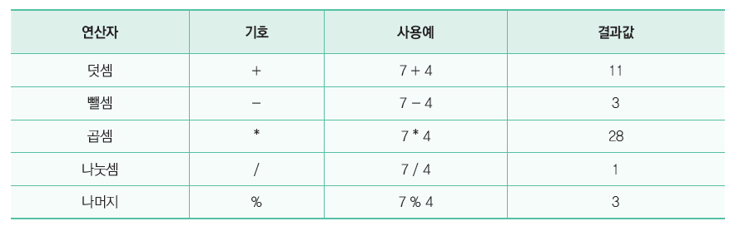
5.2 산술 연산자
산술 연산: 컴퓨터의 가장 기본적인 연산
덧셈, 뺄셈, 곱셈, 나눗셈 등의 사칙 연산을 수행하는 연산자

Slide 8
산술 연산자의 예
y = m*x + b
y = a*x*x + b*x +c
m = (x + y + z) / 3
(참고) 거듭 제곱 연산자는?
C에는 거듭 제곱을 나타내는 연산자는 없다.
x * x와 같이 단순히 변수를 두 번 곱한다.
8

Slide 9
정수 사칙 연산
#include <stdio.h>
int main(void)
{
int x, y, result;
printf("두개의 정수를 입력하시오: ");
scanf("%d %d", &x, &y);
result = x + y;
printf("%d + %d = %d\n", x, y, result);
result = x - y; // 뺄셈
printf("%d - %d = %d\n", x, y, result);
result = x * y; // 곱셈
printf("%d * %d = %d\n", x, y, result);
result = x / y; // 나눗셈
printf("%d / %d = %d\n", x, y, result);
result = x % y; // 나머지
printf("%d %% %d = %d\n", x, y, result); // %%로 표시
return 0;
}
7
4
x
y
두개의 정수를 입력하시오: 7 4
7 + 4 = 11
7 - 4 = 3
7 + 4 = 28
7 / 4 = 1
7 % 4 = 3

Slide 10
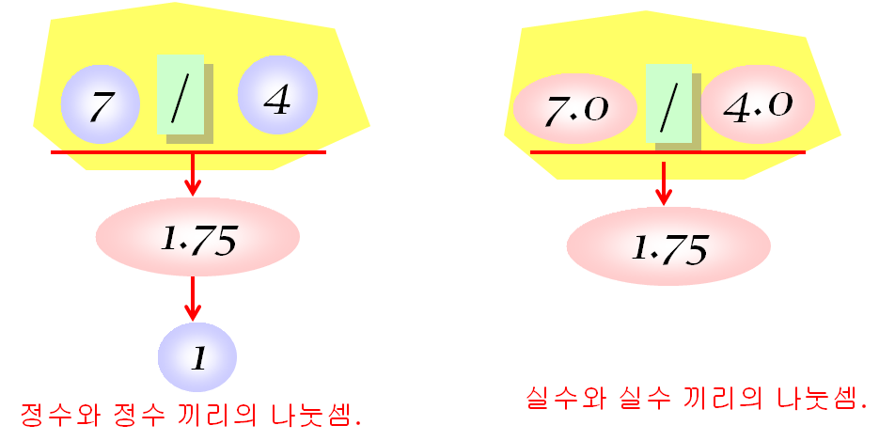
나눗셈 연산자
정수형끼리의 나눗셈에서는 결과가 정수형으로 생성
  정수형끼리의 나눗셈에서는 소수점 이하는 버려진다.
부동소수점형끼리는 부동소수점 값을 생성된다.
형변환에서 자세히 학습합니다.

Slide 11
실수 사칙 연산
#include <stdio.h>
int main()
{
double x, y, result;
printf("두개의 실수를 입력하시오: ");
scanf("%lf %lf\n", &x, &y);
result = x + y; // 덧셈 연산을 하여서 결과를 result에 대입
printf("%f / %f = %f\n", x, y, result);
...
result = x / y;
printf("%f / %f = %f\n", x, y, result);
return 0;
}
두개의 실수를 입력하시오: 7 4
7.000000 + 4.000000 = 11.000000
7.000000 - 4.000000 = 3.000000
7.000000 + 4.000000 = 28.000000
7.000000 / 4.000000 = 1.750000

Slide 12
나머지 연산자
나머지 연산자(modulus operator)는 첫 번째 피연산자를 두 번째 피연산자로 나누었을 경우의 나머지를 계산
  10 % 2는 0이다.
  5 % 7는 5이다.
  30 % 9는 3이다.
나머지 연산자를 이용한 짝수와 홀수를 구분
  x % 2가 0이면 짝수
나머지 연산자를 이용한 5의 배수 판단
  x % 5가 0이면 5의 배수

Slide 13
나머지 연산자
// 나머지 연산자 프로그램
#define _CRT_SECURE_NO_WARNINGS
#include <stdio.h>
#define SEC_PER_MINUTE 60 // 1분은 60초
int main(void)
{
int input, minute, second;
printf(＂초를 입력하시오: ");
scanf("%d", &input); // 초단위의 시간을 읽는다.
minute = input / SEC_PER_MINUTE; // 몇 분
second = input % SEC_PER_MINUTE; // 몇 초
printf("%d초는 %d분 %d초입니다. \n", input, minute, second);
return 0;
}
70
1
10
input
minute
second
초를 입력하시요: 1000
1000초는 16분 40초 입니다.

Slide 14
부호 연산자
변수나 상수의 부호를 변경
x = -10;
y = -x; // 변수 y의 값은 10이 된다.
-는 이항 연산자이기도 하고 단항 연산자이기도 하죠
10
-
20
-
10
이항연산자
단항연산자
-10
-x
10
x
y

Slide 15
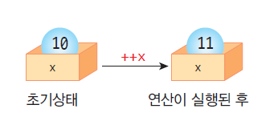
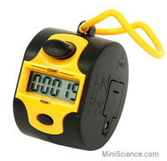
증감 연산자
증감 연산자: ++, --
변수의 값을 하나 증가시키거나 감소시키는 연산자
++x, --x;

Slide 16
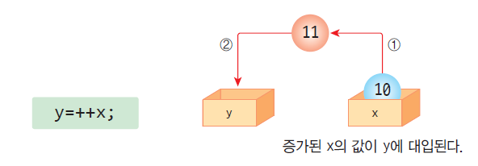
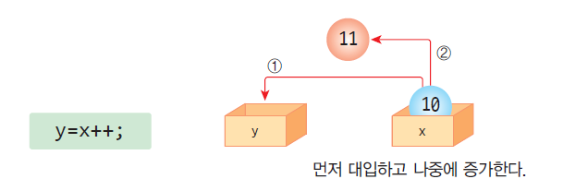
++x와 x++의 차이

Slide 17
증감 연산자 정리
증감 연산자 | 의미
++x | x를 1 증가시킨 후, 수식의 값은 증가된 x값이다.
x++ | 수식의 값은 x이고, 수식의 값을 넘겨 준 후 x를 1 증가 시킴
--x | x를 1 감소시킨 후, 수식의 값은 감소된 x값이다.
x-- | 수식의 값은 x이고, 수식의 값을 넘겨 준 후 x를 1 감소 시킴

Slide 18

Quiz
nextx와 nexty의 값은?
x = 1;
y = 1;
nextx = ++x;
nexty = y++;

Slide 19
예제: 증감 연산자
#include <stdio.h>
int main(void)
{
int x=10, y=10;
printf("x=%d\n", x);
printf("++x의 값=%d\n", ++x);
printf("x=%d\n", x);
printf("y=%d\n", y);
printf("y++의 값=%d\n", y++);
printf("y=%d\n", y);
return 0;
}
x=10
++x의 값=11
x=11
y=10
y++의 값=10
y=11

Slide 20

숙제6-15-1: 거스름돈 계산하기
편의점에서 물건을 구입하고 돈을 냈을 때, (1) 거스름돈의 액수와 (2) 지급해야 할 거스름돈의 화폐와 동전수를 계산하는 프로그램을 작성해보자.
  입력: 물건값, 사용자가 낸 돈 (10원단위까지)
  출력: 거스름돈의 액수, 거스름 돈의 화폐와 동전수 (5만원권, 1만원권, 5천원권, 1천원권, 5백원, 1백원, 50원, 10원동전 단위까지만)
물건 값을 입력하시오: 3200
사용자가 낸 돈을 입력하시오: 10000
거스름돈: 6800
오만원권 : 0장
일만원권 : 0장
오천원권: 1장
천원권: 1장
오백원 동전: 1개
백원 동전: 3개

Slide 21
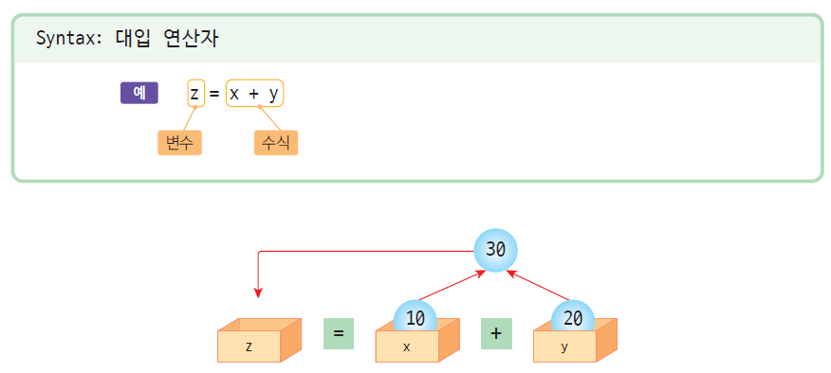
5.3 Assignment (대입) 연산자

Slide 22
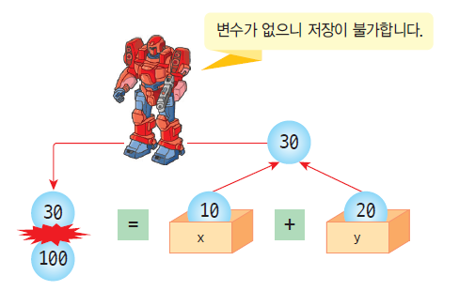
대입 연산자 주의점
100 = x + y; // 컴파일 오류!

Slide 23
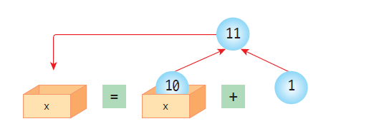
대입 연산자 주의점
수학적으로는 올바르지 않지만 c에서는 올바른 문장임
x = x + 1;

Slide 24
대입 연산의 결과값
모든 연산에는
결과값이 있고
대입 연산도
결과값이 있습니다.
덧셈연산의 결과값은 9
y = 10 + ( x = 2 + 7 );
대입연산의 결과값은 9
덧셈연산의 결과값은 19
대입연산의 결과값은 19
24

Slide 25
예제
y = x = 3;
3
y
x
3
=
=
3
3
3

Slide 26
예제
/* 대입 연산자 프로그램 */
#include <stdio.h>
int main(void)
{
int x, y;
x = 1;
printf("수식 x+1의 값은 %d\n", x+1);
printf("수식 y=x+1의 값은 %d\n", y=x+1);
printf("수식 y=10+(x=2+7)의 값은 %d\n", y=10+(x=2+7));
printf("수식 y=x=3의 값은 %d\n", y=x=3);
return 0;
}
1
x
y
수식 x+1의 값은 2
수식 y=x+1의 값은 2
수식 y=10+(x=2+7)의 값은 19
수식 y=x=3의 값은 3

Slide 27
복합 대입 연산자
복합 대입 연산자란 +=처럼 대입연산자 =와 산술연산자를 합쳐 놓은 연산자
소스를 간결하게 만들 수 있음
x = x + y와 의미가 같음!
x += y

Slide 28
복합 대입 연산자
복합 대입 연산자 | 의미
x += y | x = x + y
x -= y | x = x - y
x *= y | x = x * y
x /= y | x = x / y
x %= y | x = x % y
x &= y | x = x & y
x |= y | x = x | y
x ^= y | x = x ^ y
x >>= y | x = x >> y
x <<= y | x = x << y
28

Slide 29
복합 대입 연산자
// 복합 대입 연산자 프로그램
#include <stdio.h>
int main(void)
{
int x = 10, y = 10, z = 33;
x += 1;
y *= 2;
z %= 30;
printf("x = %d y = %d z = %d \n", x, y, z);
return 0;
}
10
10
10
10
33
33
x
y
z
x = 11 y = 20 z = 3
29

Slide 30
5.4 관계 연산자
두개의 피연산자를 비교하는 연산자
결과값은 참(1) 아니면 거짓(0)
x와 y의 값이 같은지 비교한다.
x == y
x
y

Slide 31
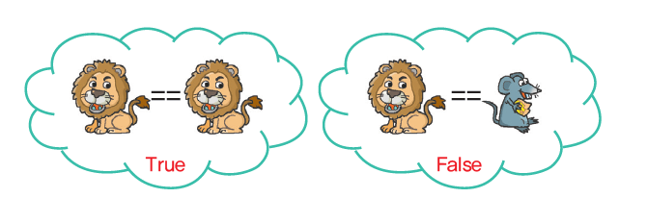
관계 연산자
연산자 | 의미
x == y | x와 y가 같은가?
x != y | x와 y가 다른가?
x > y | x가 y보다 큰가?
x < y | x가 y보다 작은가?
x >= y | x가 y보다 크거나 같은가?
x <= y | x가 y보다 작거나 같은가?

Slide 32
예제
#include <stdio.h>
int main(void)
{
int x, y;
printf("두개의 정수를 입력하시오: ");
scanf("%d %d", &x, &y);
printf("x == y의 결과값: %d\n", x == y);
printf("x != y의 결과값: %d\n ", x != y);
printf("x > y의 결과값: %d\n ", x > y);
printf("x < y의 결과값: %d\n ", x < y);
printf("x >= y의 결과값: %d\n ", x >= y);
printf("x <= y의 결과값: %d\n ", x <= y);
return 0;
}
두개의 정수를 입력하시오: 3 4
x == y의 결과값: 0
x != y의 결과값: 1
x > y의 결과값: 0
x < y의 결과값: 1
x >= y의 결과값: 0
x <= y의 결과값: 1

Slide 33
주의할 점!
(x = y)
  y의 값을 x에 대입한다. 이 수식의 값은 x의 값이다.
(x == y)
  x와 y가 같으면 1, 다르면 0이 수식의 값이 된다.
(x == y)를 (x = y)로 잘못 쓰지 않도록 주의!

Slide 34
관계 연산자 사용시 주의점
수학에서처럼 2 < x < 5와 같이 작성하면 잘못된 결과가 나온다.
올바른 방법: (2 < x) && (x < 5)

Slide 35
실수를 비교하는 경우
(1e32 + 0.01) > 1e32
  -> 양쪽의 값이 같은 것으로 간주되어서 거짓
실수는 약간의 오차가 있을 수 있죠!

Slide 36

중간 점검
1. 관계 수식의 결과로 생성될 수 있는 값은 무엇인가?
2. (3 >= 2) + 5의 값은?

Slide 37
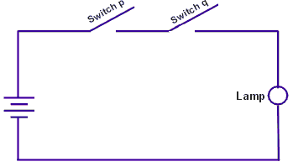
5.5 논리 연산자
여러 개의 조건을 조합하여 참과 거짓을 따지는 연산자
결과값은 참(1) 아니면 거짓(0)
(x==1)와 (y==0)가
모두 참인 경우에만 참이 된다.
(x==1) && (y==0)

Slide 38
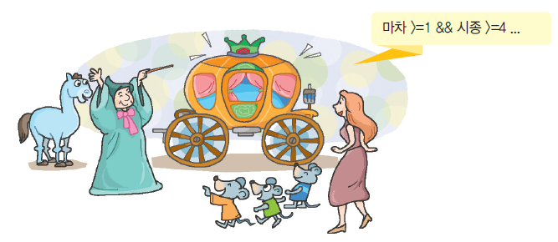
논리 연산자
연산자 | 의미
x && y | AND 연산, x와 y가 모두 참이면 참, 그렇지 않으면 거짓
x || y | OR 연산, x나 y중에서 하나만 참이면 참, 모두 거짓이면 거짓
!x | NOT 연산, x가 참이면 거짓, x가 거짓이면 참

Slide 39
AND 연산자

Slide 40
OR 연산자

Slide 41
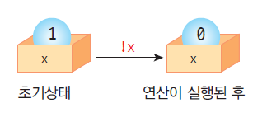
NOT 연산자
피연산자의 값이 참이면 연산의 결과값을 거짓으로 만들고, 피연산자의 값이 거짓이면 연산의 결과값을 참으로 만든다.
result = !(2==3); // result에는 1이 대입된다.
result = !1; // result에는 0가 대입된다.

Slide 42
참과 거짓의 표현 방법
관계 수식이나 논리 수식: 참이면 1이 생성되고, 거짓이면 0이 생성된다.
피연산자의 참, 거짓을 가릴 때: 0이 아니면 참이고, 0이면 거짓으로 판단한다.
예) NOT 연산자를 적용하는 경우
!0 // 식의 값은 1
!3 // 식의 값은 0
!-3 // 식의 값은 0

Slide 43
논리 연산자의 예
“x는 1, 2, 3중의 하나인가“
  (x == 1) || (x == 2) || (x == 3)
“x가 60이상 100미만이다.”
  (x >= 60) && (x < 100)
“x가 0도 아니고 1도 아니다.“
  (x != 0) && (x != 1) // x≠0 이고 x≠1이다.

Slide 44
예제
#include <stdio.h>
int main(void)
{
int x, y;
printf("두개의 정수를 입력하시오: ");
scanf("%d %d", &x, &y);
printf("%d && %d의 결과값: %d\n", x, y, x && y);
printf("%d || %d의 결과값: %d\n", x, y, x || y);
printf("!%d의 결과값: %d\n", x, !x);
return 0;
}
두개의 정수를 입력하시오: 1 0
1 && 0의 결과값: 0
1 || 0의 결과값: 1
!1의 결과값: 0
44

Slide 45
단축 계산
&& 연산자의 경우, 첫번째 피연산자가 거짓이면 다른 피연산자들을 계산하지 않는다.
|| 연산자의 경우, 첫번째 피연산자가 참이면 다른 피연산자들을 계산하지 않는다.
( x > 3 ) && ( ++x < 5 )
( x > 3 ) || ( --x < 5 )
++나 --가 실행이 안될 수도 있으니 주의하세요.
첫번째 연산자가
거짓이면 다른
연산자는 계산할
필요가 없겠군!!

Slide 46
중간 점검
1. 다음의 조건에 해당하는 논리 연산식을 만들어 보시오. 변수는 적절하게 선언되어 있다고 가정한다.
“가구주의 연령이 40세 초과이거나, (무주택 기간 3년 이상이고, 가족의 수가 3명 이하)”
2. 상수 10은 참인가 거짓인가?
3. 수식 !3의 값은?

Slide 47
5.6 조건 연산자
absolute_value = (x > 0) ? x: -x; // 절대값 계산
max_value = (x > y) ? x: y; // 최대값 계산
min_value = (x < y) ? x: y; // 최소값 계산
(age > 20) ? printf(“성인\n”): printf(“청소년\n”);

Slide 48
예제
#include <stdio.h>
int main(void)
{
int x,y;
printf("첫번째 수 = ");
scanf("%d", &x);
printf("두번째 수 = ");
scanf("%d", &y);
printf("큰수=%d \n", (x > y) ? x : y);
printf("작은수=%d \n", (x < y) ? x : y);
return 0;
}
첫번째 수= 2
두번째 수= 3
큰수=3
작은수=2
48

Slide 49
콤마 연산자
콤마로 연결된 수식은 순차적으로 계산된다.
어떤 문장이던지 순차적으로 실행됩니다.

Slide 50
Chapter 5. 수식과 연산자
5.1 수식과 연산자
5.2 산술연산자
5.3 대입연산자
5.4 관계연산자
5.5 논리연산자
5.6 조건연산자
5.7 비트연산자
5.8 형변환
5.9 연산자의 우선순위와 결합규칙

Slide 51
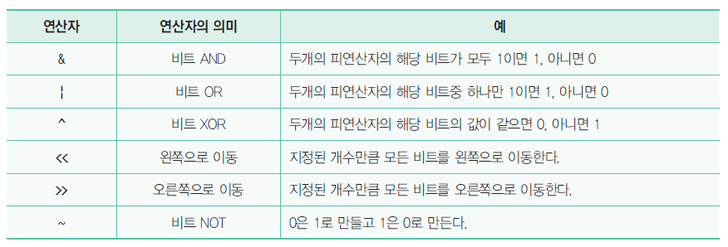
5.7 비트 연산자

Slide 52
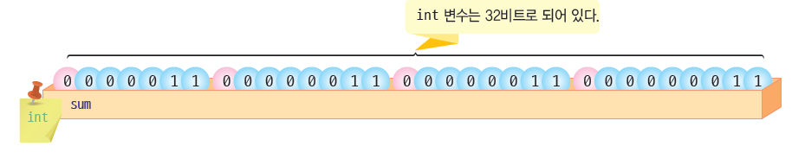
모든 데이터는 비트로 이루어진다.

Slide 53
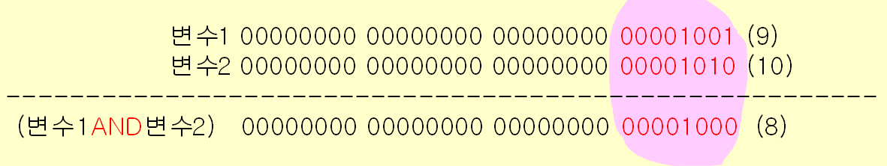
비트 AND 연산자
0 & 0 = 0
1 & 0 = 0
0 & 1 = 0
1 & 1 = 1
&
mask에 주로 사용 ( y = x & 0xFF000000 )
  일부 비트(8bit)만 유지하고, 나머지 비트들은 0으로 clear
  x 10001000 10101010 01010101 00001111
  & 11111111 00000000 00000000 00000000
  y 10001000 00000000 00000000 00000000

Slide 54
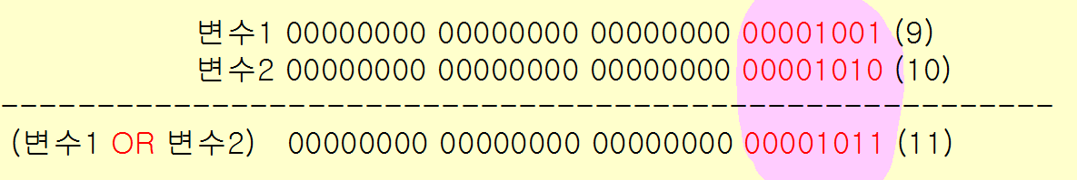
비트 OR 연산자
0 | 0 = 0
1 | 0 = 1
0 | 1 = 1
1 | 1 = 1
|
mask에 주로 사용 ( y = x | 0x00FFFFFF )
  일부 비트(8bit)만 유지하고, 나머지 비트들은 1로 set
  x 10001000 10101010 01010101 00001111
  | 00000000 11111111 11111111 11111111
  y 10001000 11111111 11111111 11111111

Slide 55
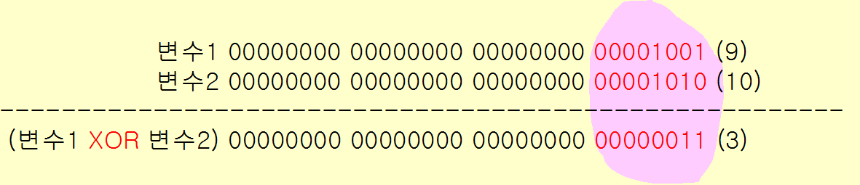
비트 XOR 연산자
0 ^ 0 = 0
1 ^ 0 = 1
0 ^ 1 = 1
1 ^ 1 = 0

Slide 56
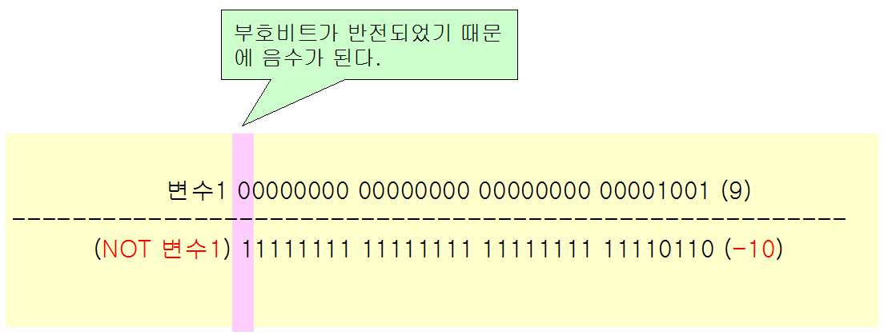
비트 NOT 연산자
~ 0 = 1
~ 1 = 0

Slide 57
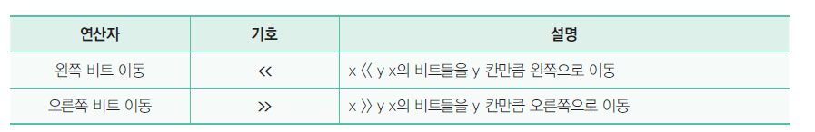
비트 이동 연산자
2의 지수승 곱하기/나누기를 빠르게 할 수 있다.

Slide 58
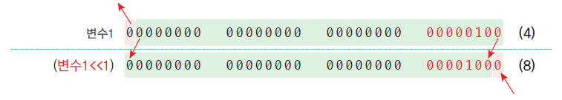
<< 연산자
비트를 왼쪽으로 이동
예) y = x<<1;
  y의 값은 x의 2배가 된다.
최하위로 들어오는 bit는 무조건 0.
부호가 있는 타입의 경우 (signed type), 최상위 부호 bit가 0 → 1로, 1 → 0으로 바뀔 수 있으므로 사용하지 않는 것이 좋다.
부호가 없는 타입의 경우 (unsigned type), overflow를 제외하고는 2^{n}을 빠르게 곱하는 효과가 있다.

Slide 59
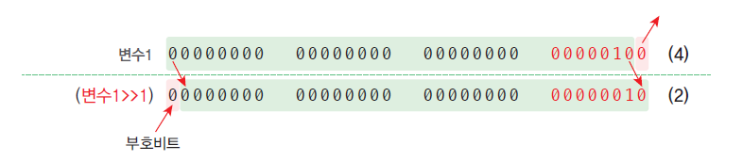
>> 연산자
비트를 오른쪽으로 이동
예) y = x>>1;
  y의 값은 1/2배가 된다.
최상위로 들어오는 bit는 unsigned type의 경우 무조건 0, signed type의 경우 부호 유지.
  즉, 부호가 있는 타입의 경우 (signed type), 최상위 부호 bit가 0 → 0로, 1 → 1로 유지된다.
2^{n}로 빠르게 나누는 효과가 있다.

Slide 60
예제: 비트 연산자
#include <stdio.h>
int main(void)
{
printf(“AND : %08X\n”, 0x9 & 0xA);
printf(“OR : %08X\n”, 0x9 | 0xA);
printf(“XOR : %08X\n”, 0x9 ^ 0xA);
printf(“NOT : %08X\n”, ~0x9);
printf(“<< : %08X\n”, 0x4 << 1);
printf(“>> : %08X\n”, 0x4 >> 1);
return 0;
}
AND : 00000008
OR : 0000000B
XOR : 00000003
NOT : FFFFFFF6
<< : 00000008
>> : 00000002

Slide 61
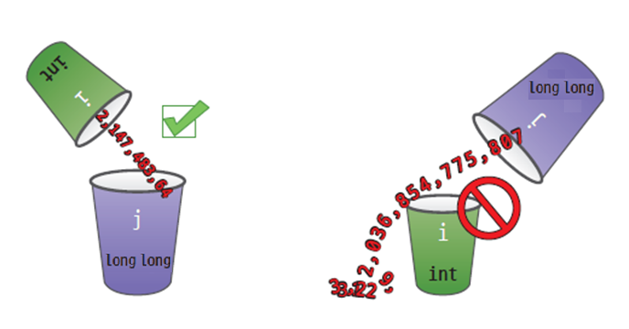
5.8 Type Conversion (형변환)
형변환(type conversion)이란 실행 중에 데이터의 타입을 변경하는 것이다

Slide 62
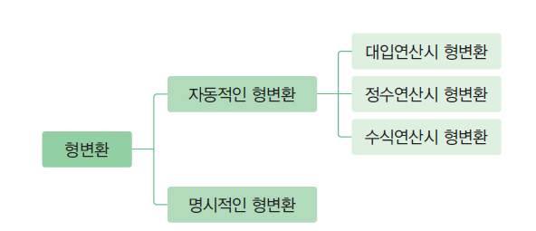
형변환
연산시에 데이터의 유형이 변환되는 것
자동으로 변환되기도 하고 사용자가 바꾸어 주기도 하죠

Slide 63
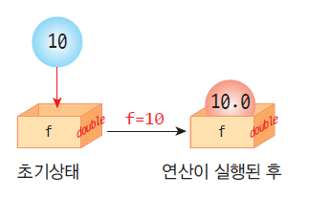
대입 연산시의 자동적인 형변환
올림 변환
double f;
f = 10 ; // f에는 10.0이 저장된다.

Slide 64
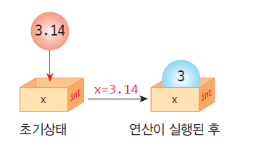
대입 연산시의 자동적인 형변환
내림변환
int i;
i = 3.141592; // i에는 3이 저장된다.

Slide 65
올림 변환과 내림 변환
단, printf에서
%f에 정수를 주거나,
%d에 실수를 주는 경우, 에러나 경고가 나지 않고, 이상한 값이 출력될 수 있다.
#include <stdio.h>
int main(void)
{
char c;
int i;
float f;
c = 10000; // 내림 변환
i = 1.23456 + 10; // 올림/내림 변환
f = 10 + 20; // 올림 변환
printf("c = %d, i = %d, f = %f \n", c, i, f);
return 0;
}
warning C4305: '=': 'int'에서 'char'(으)로 잘립니다.
warning C4244: '=' : 'double'에서 'int'(으)로 변환하면서 데이터가 손실될 수 있습니다.
c=16, i=11, f=30.000000

Slide 66
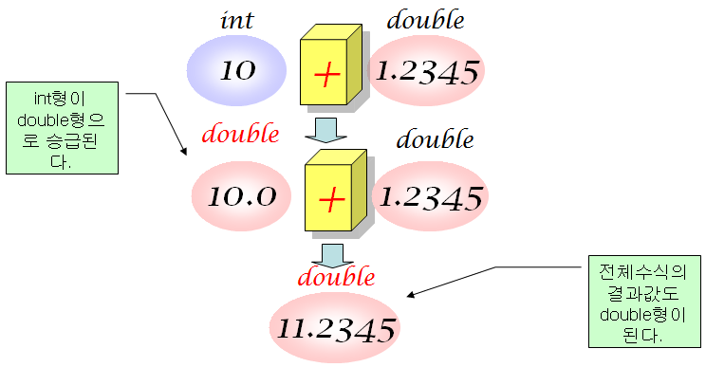
수식에서의 자동적인 형변환
서로 다른 자료형이 혼합하여 사용되는 경우, 더 큰 자료형으로 자동적으로 통일된다.

Slide 67
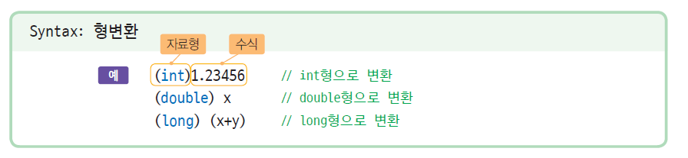

명시적인 (강제) 형변환
1.23456
(int)
1

Slide 68
예제
#include <stdio.h>
int main(void)
{
int i;
double f;
f = 4 / 5;
printf("%f\n", f);
f = (double) 4 / 5;
printf("%f\n", f);
f = 4.0 / 5;
printf("%f\n", f);
다음 페이지에 계속

Slide 69
예제
f = (double) 4 / (double) 5;
printf("%f\n", f);
i = 1.3 + 1.8;
printf("%d\n", i);
i = (int) 1.3+ (int) 1.8;
printf("%d\n", i);
return 0;
}
0.000000
0.800000
0.800000
0.800000
3
2
69

Slide 70
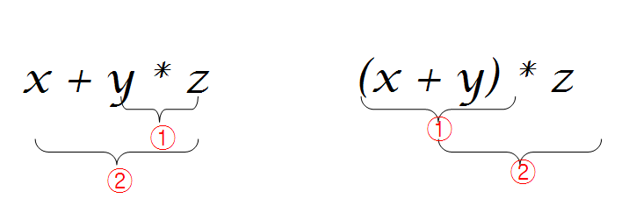
5.9 우선 순위
어떤 연산자를 먼저 계산할 것인지에 대한 규칙

Slide 71
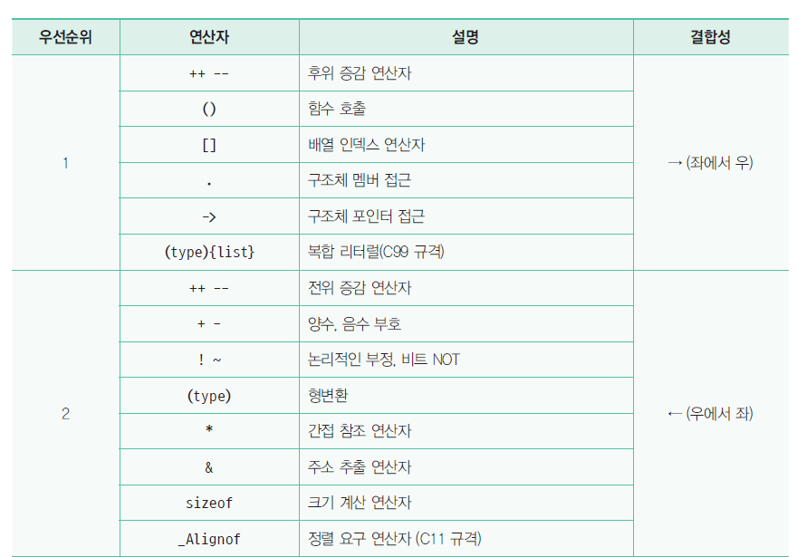
우선 순위

Slide 72
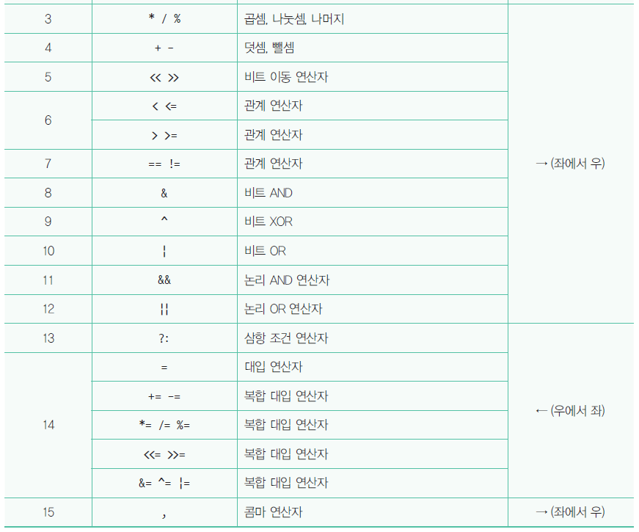

Slide 73
우선 순위의 일반적인 지침
콤마 < 대입 < 논리 < 관계 < 산술 < 단항
괄호 연산자는 가장 우선순위가 높다.
연산자들의 우선 순위가 생각나지 않으면 괄호를 이용
  ( x <= 10 ) && ( y >= 20 )
모든 단항 연산자들은 이항 연산자들보다 우선순위가 높다.
콤마 연산자를 제외하고는 대입 연산자가 가장 우선순위가 낮다.
관계 연산자나 논리 연산자는 산술 연산자보다 우선순위가 낮다.
  x + 2 == y + 3

Slide 74
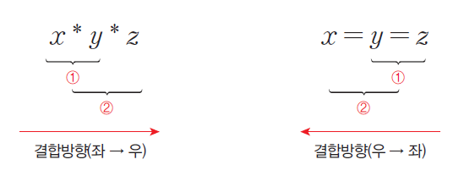
결합 규칙
만약 같은 우선순위를 가지는 연산자들이 여러 개가 있으면 어떤 것을 먼저 수행하여야 하는가의 규칙
  (연산의 방향) 피연산자 중 어떤 것을 먼저 계산할 것인가?

Slide 75
결합규칙/우선순위의 예

Slide 76
예제
#include <stdio.h>
int main(void)
{
int x=0, y=0;
int result;
result = 2 > 3 || 6 > 7;
printf("%d\n", result);
result = -2 || 0 && 0; // ||가 먼저? &&가 먼저?
printf("%d\n ", result);
result = x = y = 1;
printf("%d\n", result);
result = - ++x + y--; // -2 + 1
printf("%d\n", result);
return 0;
}
0
1
1
-1
76

Slide 77
중간 점검
1. 논리 연산자인 &&과 || 중에서 우선 순위가 더 높은 연산자는 무엇인가?
2. 단항 연산자와 이항 연산자 중에서 어떤 연산자가 더 우선 순위가 높은가?
3. 관계 연산자와 산술 연산자 중에서 어떤 연산자가 더 우선 순위가 높은가?

Slide 78

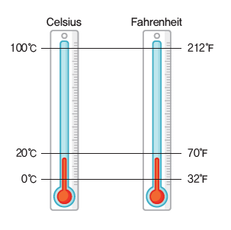
숙제6-2 5.2: 화씨 온도를 섭씨로 바꾸기
화씨 온도(정수)를 섭씨 온도로 바꾸는 프로그램을 작성하여 보자.
  주의하지 않으면, 섭씨온도가 0.000000으로 잘못 나올 수 있음.
  타입을 float로 선언하면 아래의 실험이 32.222221로 나오고, double로 선언하면 32.222222로 나옴.
화씨온도를 입력하시오: 90
섭씨온도는 32.222222입니다.

